Slide 1



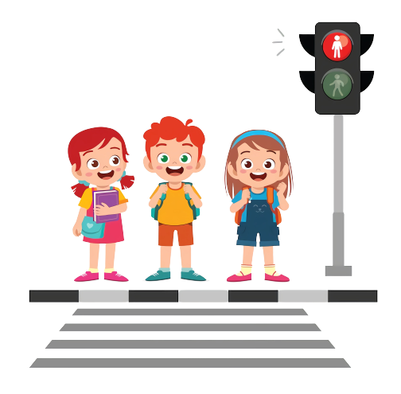
NGUYỄN
THỊ ÁI
QUYÊN
NGUYỄN
THỊ ÁI
QUYÊN

Slide 2

Nhận biết được một số tình huống nguy hiểm, các rủi ro có thể xảy ra trên đường
Nêu được tên và ý nghĩa của một số biển báo giao thông và quy tắc an toàn giao thông khi đi bộ.
Thực hành cách đi bộ qua đường đúng cách trên đoạn đường có đèn tín hiệu giao thông và đoạn đường không có đèn tín hiệu,
Thực hiện quy tắc an toàn giao thông khi đi bộ và nhắc nhở mọi người cùng thực hiện.

Slide 3
KHỞI
ĐỘNG

Slide 4


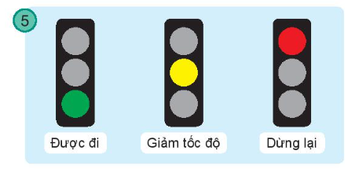
Nói tên và ý nghĩa của đèn hiệu, biển báo sau. Em phải làm gì khi gặp các biển báo đó?
Đèn xanh
Đèn vàng
Đèn đỏ

Slide 5
Nói tên và ý nghĩa của biển báo sau. Em phải làm gì khi gặp các biển báo đó?
Biển báo đường dành cho người đi bộ
Biển báo cấm
người đi bộ
Biển báo cấm
đi ngược chiều

Slide 6
Nói tên và ý nghĩa của biển báo sau. Em phải làm gì khi gặp các biển báo đó?
Biển cảnh báo đá lở
Biển cảnh báo
sắp đến bến phà
Biển cảnh báo
phía trước có trẻ em

Slide 7
Nói tên và ý nghĩa của biển báo sau. Em phải làm gì khi gặp các biển báo đó?
Biển chỉ dẫn vị trí
người đi bộ sang ngang

Slide 8
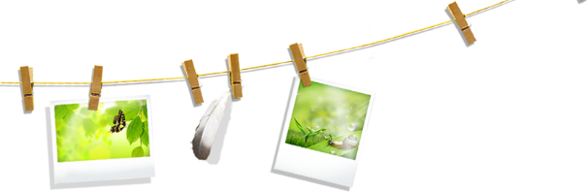





Tiết 2

Slide 9
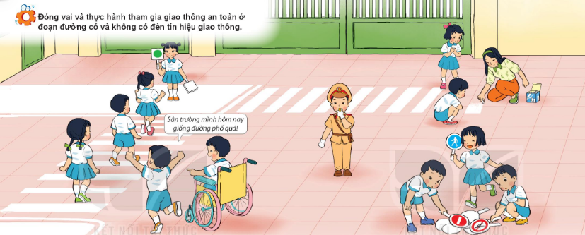

Slide 10
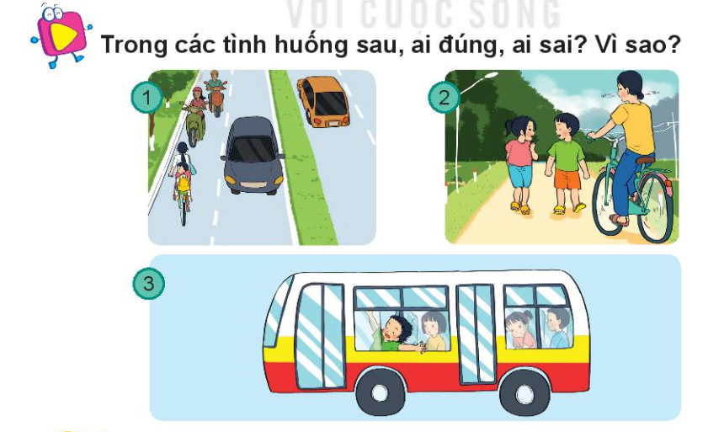
2 bạn nhỏ sai vì đi giữa lòng đường
Xe đạp sai vì đi ngược chiều
Bạn nhỏ sai vì đùa nghịch khi xe đang chạy

Slide 11
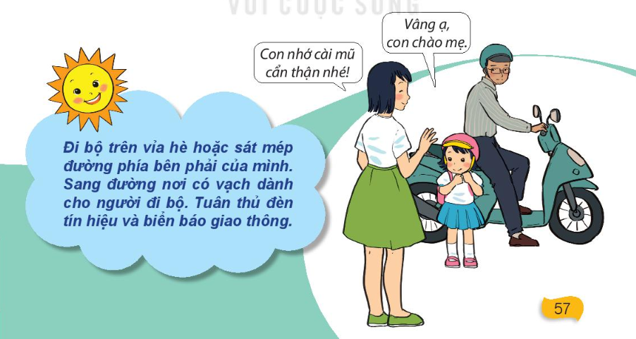
Kết luận

Slide 12
- Nhận xét tiết học
- Chuẩn bị bài sau

Slide 13



